Slide 1
生活事件教案：
爱得起．放得低

Slide 2
活动：如果我是尤锦程

Slide 3
活动流程：如果我是尤锦程
每位同学获发一张情境咭
根据情境咭内的指示，填写回应
将填写好的情境咭交出，然后随机抽选一张填写好的情境咭（不属于自己的）
每位同学获发一张评分咭
每位同学阅读手上的情境咭，然后根据评分咭的指示给予评分及意见
分享情境咭及评分咭的内容及意见

Slide 4
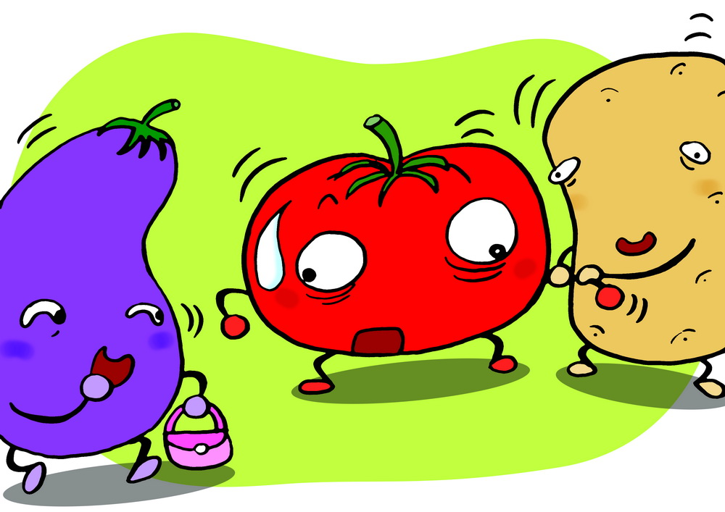
情境一

Slide 5

情境一
锦程日记（20xx/1/23）：
我最近惹上麻烦！（只有我这样认为吗？）何必偏偏选中我！之前每次上体育堂都感受到被注视着了，前几天枱上那张写着「喜欢你」的字条，听八卦芬说是「怪物」给我的。我一直都想大事化小只把你当作普通同学看待，但为甚么今天放学时，你突然双手捉着我的手臂几秒！我反应也来不及，只听到迎面而来的那位师奶取笑着我拍拖… …冤枉呀！我不要「怪物」喜欢我呀！

Slide 6
情境一
如果我是尤锦程（主角），日后我是会这样对待「怪物」… … 如果我是尤锦程，我会这样形容「怪物」… …

Slide 7
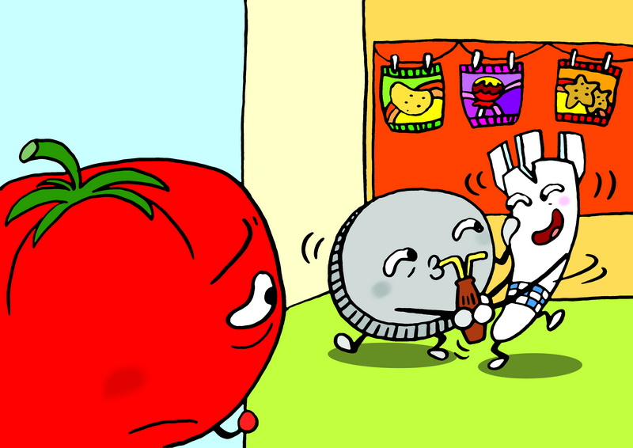
情境二

Slide 8

情境二
锦程日记（20xx/2/5）：
被吸引的感觉是很奇妙的，每天都控制不了自己的思绪，期待「飞弹」同学的视线落在我身上。可是，昨天在小食部看到的情景，实在让我无法接受！原来我的好同学「大饼」一直与「飞弹」玩地下情！他们互相对望的眼神，看似嬉戏的身体接触，不就是我一直期待的事情！喜欢的却不能在一起，这就是爱情？

Slide 9
情境二
如果我是尤锦程（主角），爱上好朋友的情人，我会这样做… … 如果我是尤锦程，我会这样形容「飞弹」与「大饼」… …

Slide 10
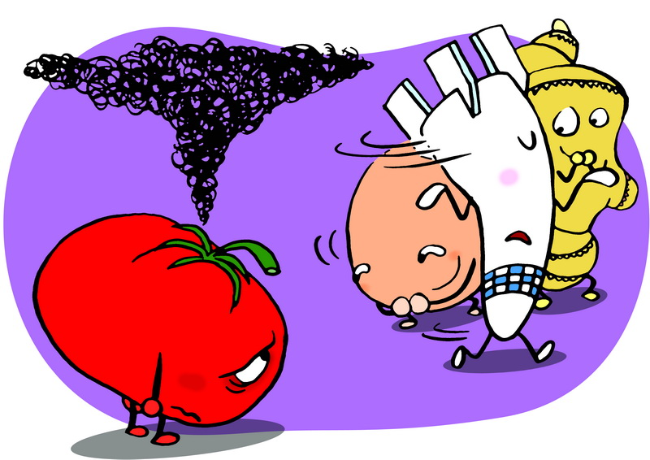
情境三

Slide 11

情境三
锦程日记（20xx/4/5 ）：
想不到跟「飞弹」拍拖己经一个月了，我仍然难忘当天被「飞弹」接受的那一刻！虽然我们的关系仍未公开，但这段时间我感受到的那种关心，是从来没遇上的。不过，「飞弹」总是爱跟异性朋友玩得很疯狂，有时甚至会玩到揽头揽颈，旁人看到或者觉得不以为然，但我这个隐藏的情人却难忍心中的不安。曾经提出这个问题却换来这一句：「我也有交朋友的权利吧！」

Slide 12
情境三
如果我是尤锦程（主角），喜欢的人总爱与异性一起玩，我会这样做… … 如果我是尤锦程，我会这样形容「飞弹」… …

Slide 13
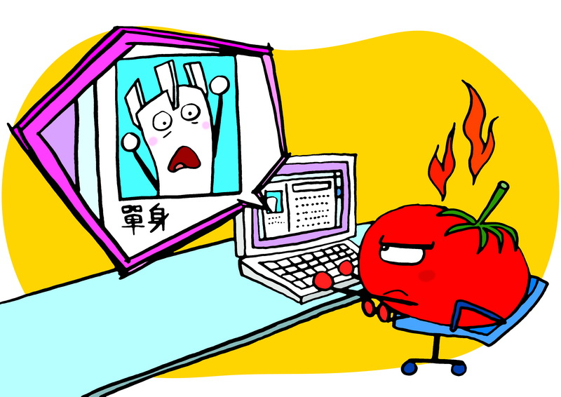
情境四

Slide 14

情境四
锦程日记（20xx/6/12 ）：
今天早上在网络社交平台见到「飞弹」的状态已转为单身了。昨晚的吵闹已在这数个月内出现了不少次，但为甚么可以突然变得这样决绝？下午的留言更加过分！说我跟「阿毛」平时总是眉来眼去，又把我跟「阿毛」在手机app内的谈话纪录公开！为甚么有人可以随便与异性朋友玩得疯狂，又不淮我有自己的异性朋友？最后更留言了这一句：「要放下感情（锦程？我？），才有新生命！」

Slide 15
情境四
如果我是尤锦程（主角），被爱人在网上公告分手，我会这样做 … … 如果我是尤锦程，我对「飞弹」的做法有以下想法… …

Slide 16
总结：建立关系
学习与异性沟通及交往本应是成长过程中一个必经的历程，而这个过程中十分需要我们能够面对自己及愿意了解自己。喜欢一个人就是给予对方一个肯定的欣赏，无论最后成功与否，双方都应该正面有礼地尊重这份欣赏。喜欢是从关心一个人开始，而不老是想办法怎样把对方完全拥有；我们总有机会遇上不能开始或没结果的恋爱，反而应该从中学习和检讨，并保持自信迎接更合适的对象。

Slide 17
总结：维系感情
一段恋爱关系必须经历探索的阶段。紧张对方而引发争执偶尔会发生，未稳定或未能公开的关系代表着双方的承诺度不高，其实都是对这段关系信心不足的表现。信任是爱的基础，而关怀及坦诚沟通就是建立信任的重要桥梁，双方都要共同努力。如果只是基于个人不能控制的欲望（例如占有欲、贪玩）去维系一段感情，这段关系亦不会长久。

Slide 18
总结：处理分手
分手虽然意味着一段关系的结束，但不等于当事人能够立刻把那份爱的感觉或感情了结。突然而来的关系结束固然会让人措手不及，亦会因一时难以接受而引发激烈波动的情绪反应，最重要是要学习自制和理性去处理问题。面对分手这个现实，不同人需要不同长度的时间去整理思绪，重新出发。即使是失恋，我们从中都有所得和所失，这些经历可以让人成长，我们亦应该学习如何减轻分手时所带来的伤害及痛楚。

Slide 19
谢谢!

